Slide 1
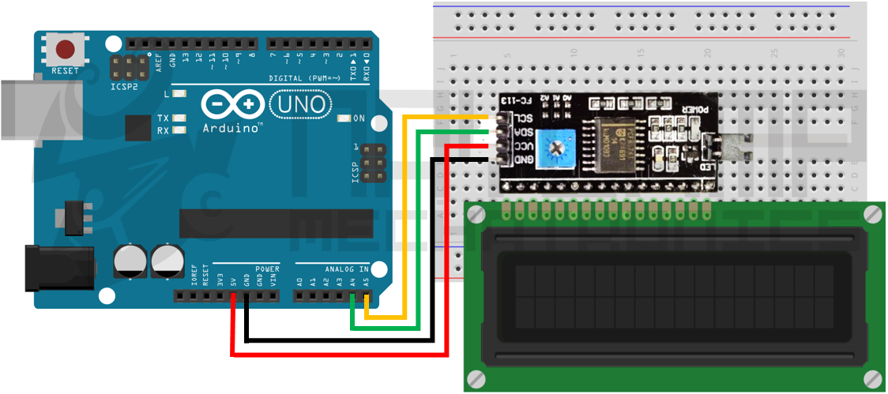
LCD 2x16 Con Arduino

Slide 2
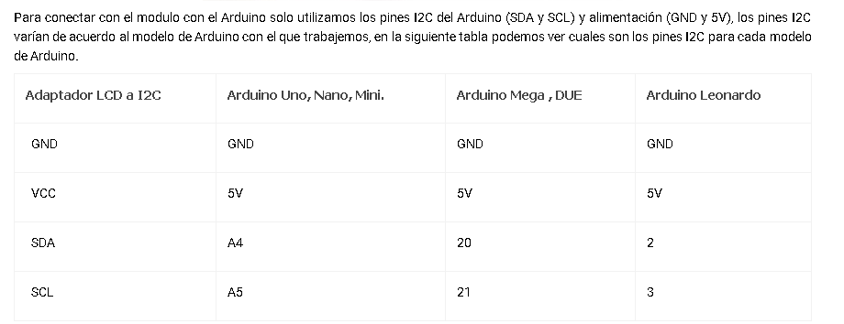
Tabla de conexión según tipo de arduino

Slide 3
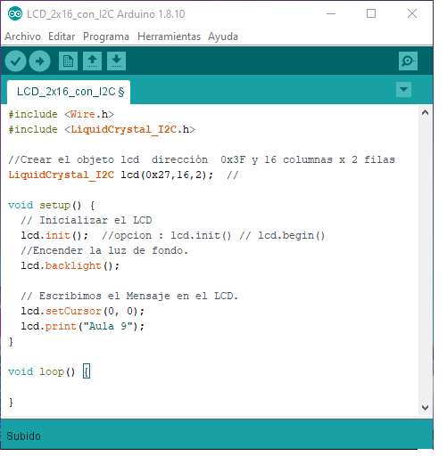
Programa en arduino

